Slide 1
Διαδικασία Μετακίνησης Φοιτητών/τριων με το Πρόγραμμα ERASMUS+

Slide 2
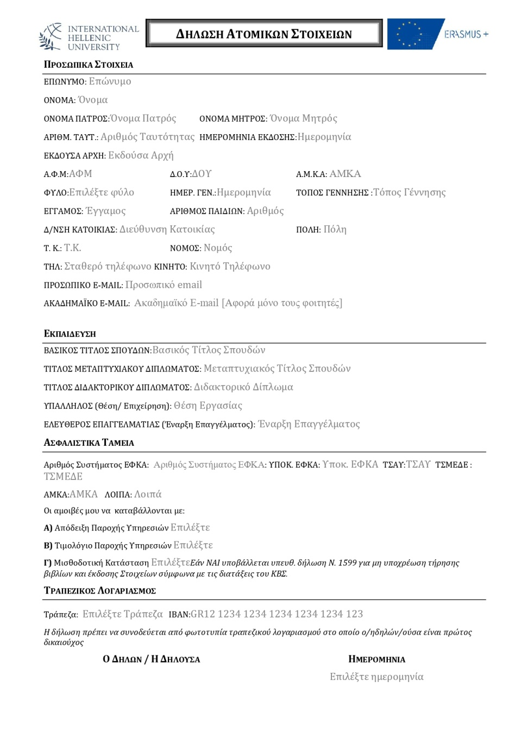
Δήλωση Ατομικών Στοιχείων ΔΑΣ
Κάντε κλικ εδώ (Ενότητα: «Κινητικότητα Φοιτητών» για Σπουδές/ Πρακτική Άσκηση- After Placement
Συμπληρώνετε τα προσωπικά σας στοιχεία& η εκπαίδευσή σας
Στην ενότητα «Ασφαλιστικά Ταμεία» συμπληρώνεται μόνο ο «Αριθμός Συστήματος ΕΦΚΑ» και «ΑΜΚΑ»
Αποθηκεύετε το αρχείο σε pdf με τη μορφή: ΕΠΩΝΥΜΟ- ΔΑΣ
Απαιτείται η πρωτότυπη υπογραφή του φοιτητή/τριας

Slide 3


Δελτίο Αστυνομικής Ταυτότητας (ΑΔΤ)
Ο φοιτητής/τρια σκανάρει τη μπροστινή και πίσω όψη ΑΔΤ
Η ΑΔΤ συγχωνεύεται σε 1 δικαιολογητικό https://www.ilovepdf.com/merge_pdf
Το αρχείο αποθηκεύεται με τη μορφή: ΕΠΩΝΥΜΟ- ΑΔΤ

Slide 4

Ακαδημαϊκή Ταυτότητα (ΠΑΣΟ)
Ο φοιτητής/ τρια σκανάρει τη μπροστινή και πίσω όψη ακαδημαϊκής ταυτότητας
Η ακαδημαϊκή ταυτότητα συγχωνεύεται σε 1 δικαιολογητικό: https://www.ilovepdf.com/merge_pdf
Το αρχείο αποθηκεύεται με τη μορφή: ΕΠΩΝΥΜΟ- Ακαδημαϊκή Ταυτότητα

Slide 5
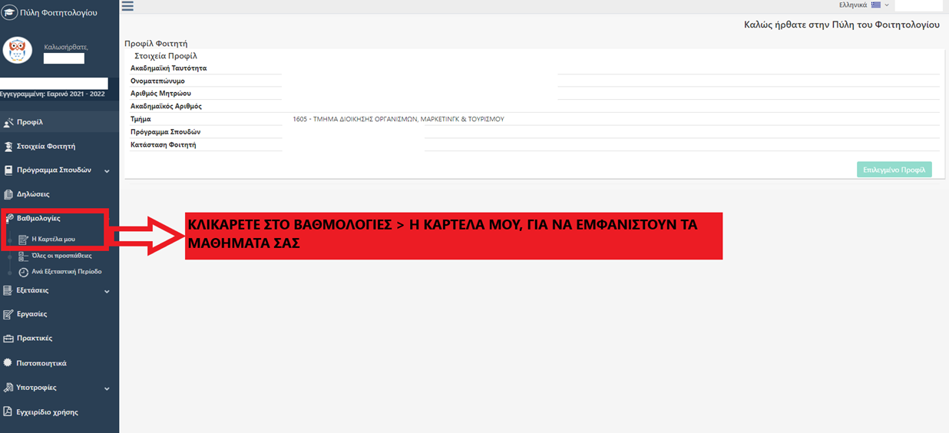
Ακαδημαϊκή Επίδοση (Uniportal)
Ο φοιτητής/ τρια συνδέεται στη Πύλη Φοιτητολογίου Uniportal με τους προσωπικούς κωδικούς.
Επιλέγει «ΒΑΘΜΟΛΟΓΙΕΣ» και στη συνέχεια «Η ΚΑΡΤΕΛΑ ΜΟΥ»

Slide 6
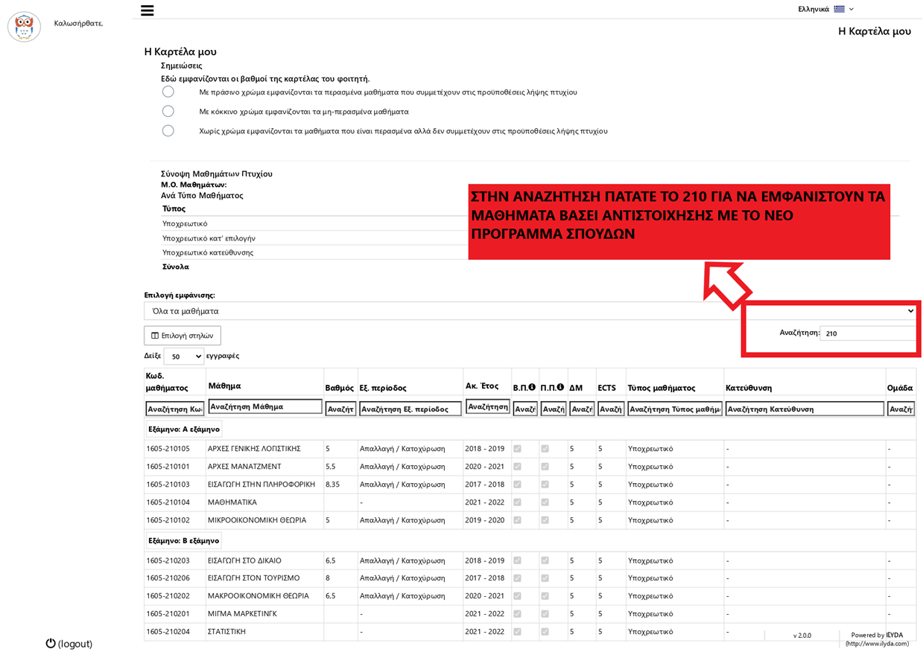
Ακαδημαϊκή Επίδοση (Uniportal)
Από το περιβάλλον του Browser, ο φοιτητής/ τρια κάνει: ΔΕΞΙ ΚΛΙΚ→ ΕΚΤΥΠΩΣΗ → ΠΡΟΟΡΙΣΜΟΣ → ΑΠΟΘΗΚΕΥΣΗ ΣΕ PDF (Οριζόντιος Προσανατολισμός)
Το αρχείο αποθηκεύεται με τη μορφή: ΕΠΩΝΥΜΟ- Ακαδημαϊκή Επίδοση

Slide 7

Πιστοποιητικό Γλωσσομάθειας
Το Πιστοποιητικό Γλωσσομάθειας σκανάρεται και αποθηκεύεται με τη μορφή: ΕΠΩΝΥΜΟ- Γλωσσομάθεια

Slide 8
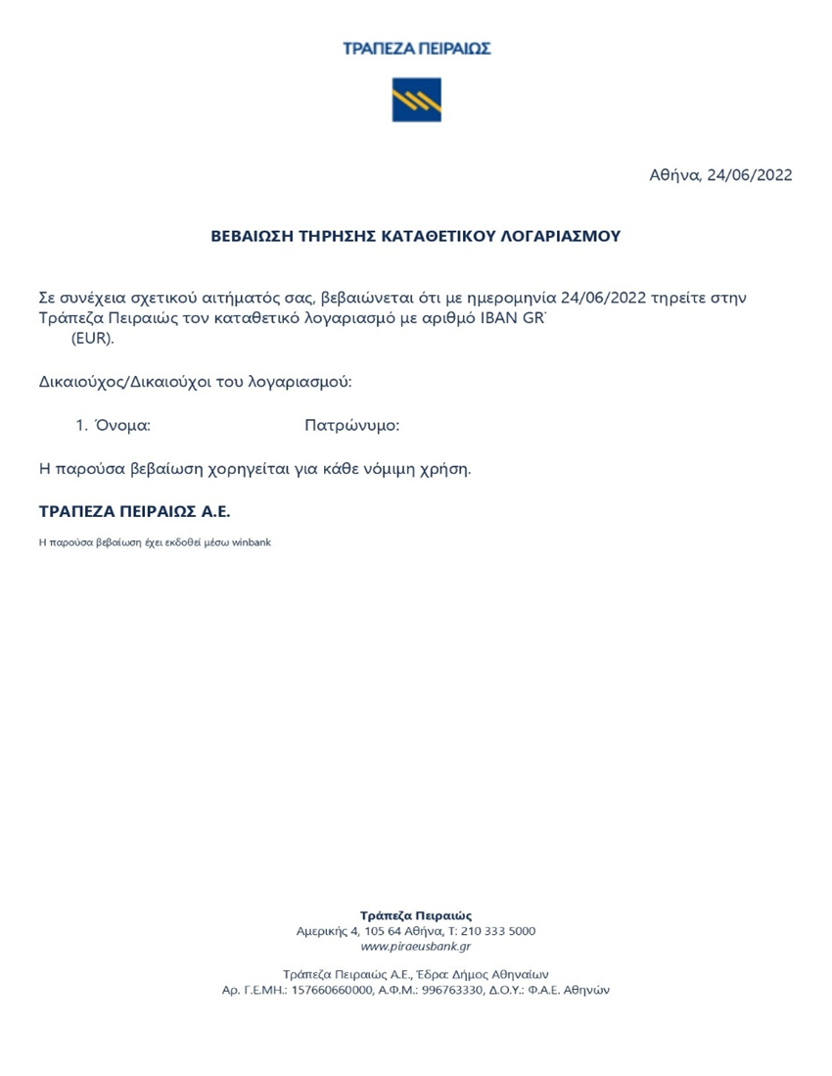
Λογαριασμός Τραπέζης
Μέσα από το ηλεκτρονικό περιβάλλον της τράπεζας, επιλέγεται ο τραπεζικός λογαριασμός που ο φοιτητής/ τρια επιλέγει να γίνει η πίστωση της επιχορήγησης
Επιλέγεται η «Βεβαίωση Τήρησης Καταθετικού Λογαριασμού»
Εκδίδεται η βεβαίωση ηλεκτρονικά
Το αρχείο αποθηκεύεται με τη μορφή: ΕΠΩΝΥΜΟ- Λογαριασμός Τράπεζας

Slide 9
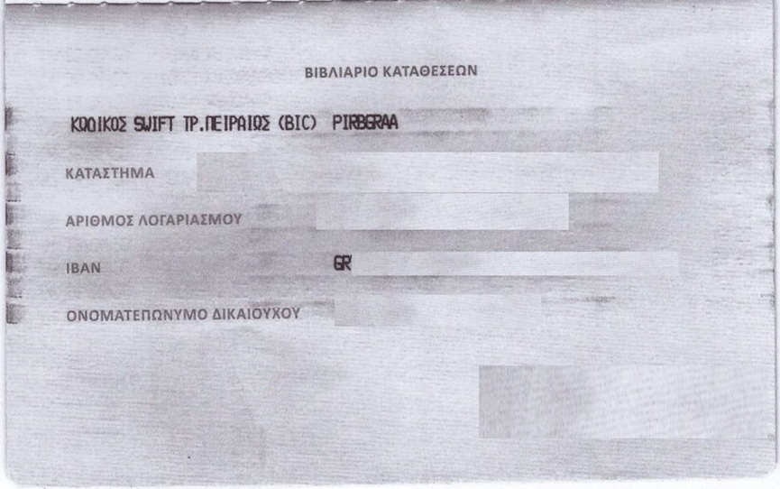
Λογαριασμός Τραπέζης
Εναλλακτικά, συνίσταται να στείλετε αποδεικτικό της τράπεζας Πειραιώς
Σκανάρεται η 1^{η} σελίδα του βιβλιαρίου τραπέζης
Το αρχείο αποθηκεύεται με τη μορφή: ΕΠΩΝΥΜΟ- Λογαριασμός Τράπεζας

Slide 10
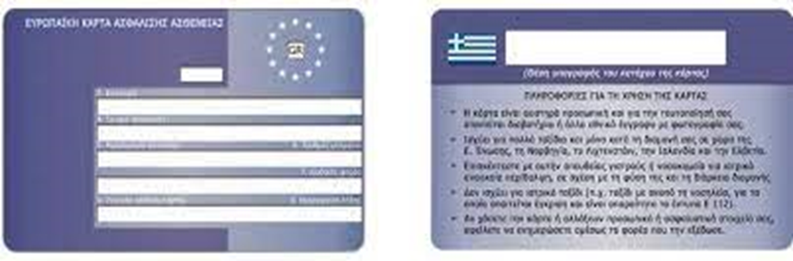
Ευρωπαϊκή Κάρτα Ασφάλισης Ασθενείας (ΕΚΑΑ)
Ο φοιτητής/ τρια θα πρέπει να αποστείλλει την Ευρωπαϊκή Κάρτα Ασφάλισης Ασθενείας (ΕΚΑΑ), σύμφωνα με τηςν παραπάνω εικόνα. Εναλλακτικά, αν δεν την έχει στην κατοχή του/ της, θα πρέπει να ακολουθήσει την παρακάτω διαδικασία:
Η ΕΚΑΑ εκδίδεται/ ανανεώνεται ηλεκτρονικά:
https://www.gov.gr/ipiresies/ergasia-kai-asphalise/asphalise/europaike-karta-asphalises-astheneias
Ο φοιτητής/τρια συνδέεται με τους προσωπικούς του/της κωδικούς πρόσβασης στο Taxisnet & καταχωρεί τον ΑΜΚΑ
Γίνεται ανακατεύθυνση στην παραπάνω σελίδα αυτόματα όπου η αίτηση θα συμπληρωθεί ηλεκτρονικά (Αίτηση Έκδοσης Ευρωπαϊκής Κάρτας Ασφάλειας Ασθενείας- Νέα Αίτηση)
Το αρχείο αποθηκεύεται με τη μορφή: ΕΠΩΝΥΜΟ- ΕΚΑΑ

Slide 11
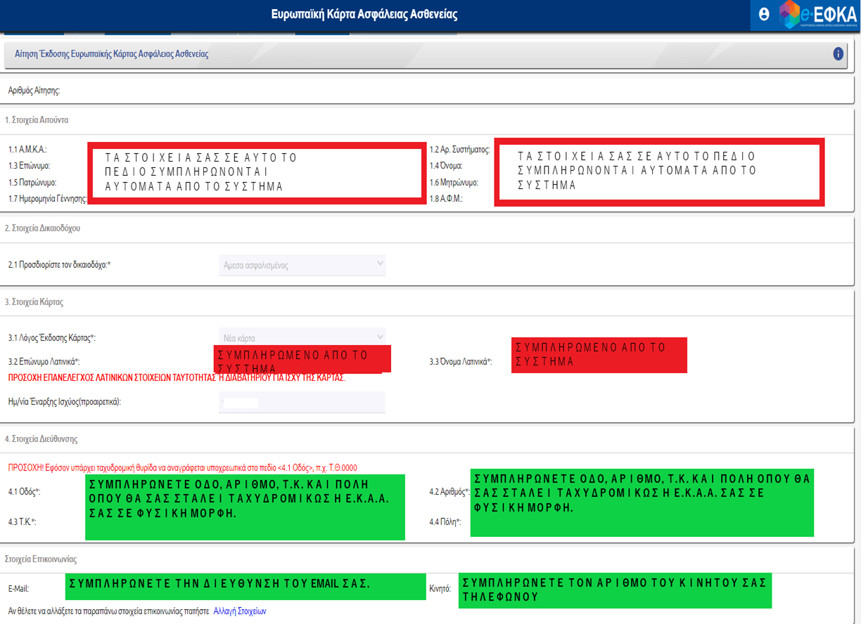
Ευρωπαϊκή Κάρτας Ασφάλειας Ασθενείας (ΕΚΑΑ)
Τα πεδία: «Στοιχεία Αιτούντα» και «Στοιχεία Κάρτας» είναι προ- συμπληρωμένα από το Πληροφοριακό Σύστημα του ΕΦΚΑ
Στο πεδίο «Στοιχεία Διεύθυνσης» ο φοιτητής/τρια θα χρειαστεί να συμπληρώσει τη διεύθυνση στην οποία θα του/ της σταλεί η κάρτα σε φυσική μορφή
Αφού υποβληθεί επιτυχώς η αίτηση, το σύστημα θα εκδώσει «Προσωρινό Πιστοποιητικό Αντικατάστασης της Ευρωπαϊκής Κάρτας Ασφάλισης Ασθενείας (ΕΚΑΑ)». Μέχρι ο φοιτητής/ η φοιτήτρια να λάβει τη φυσική κάρτα, θα προσκομίζει αυτό στα Τμήματα των Πανεπιστημιουπόλεων.
Το όνομα του αρχείου θα είναι της μορφής: ΕΠΩΝΥΜΟ- ΕΚΑΑ
Αφού η φυσική κάρτα παραληφθεί στη διεύθυνση που έχει δηλώθει κατά την αίτησή, χρειάζεται να αποσταλεί εκ νέου στα Τμήματα.
ΥΓ Στον παρακάτω σύνδεσμο, γίνεται η συγχώνευση της μπροστινής και πίσω όψης της ΕΚΑΑ : https://www.ilovepdf.com/merge_pdf )
Το αρχείο αποθηκεύεται με τη μορφή: ΕΠΩΝΥΜΟ- ΕΚΑΑ

Slide 12
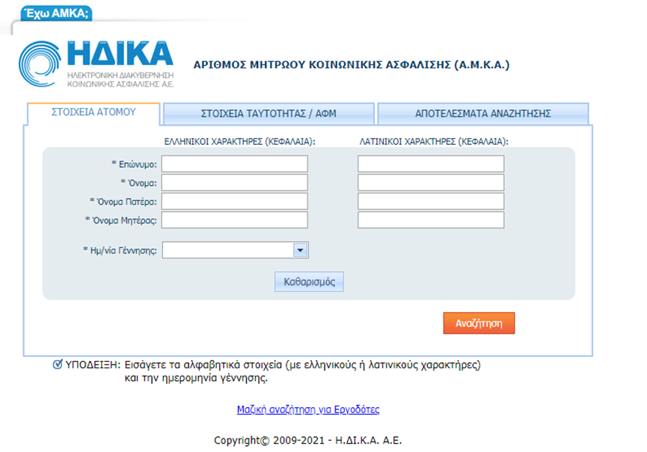
Αριθμός Μητρώου Κοινωνικής Ασφάλισης (ΑΜΚΑ)
Η Βεβαίωση ΑΜΚΑ εκδίδεται ηλεκτρονικά → www.amka.gr → «Έχω ΑΜΚΑ»

Slide 13
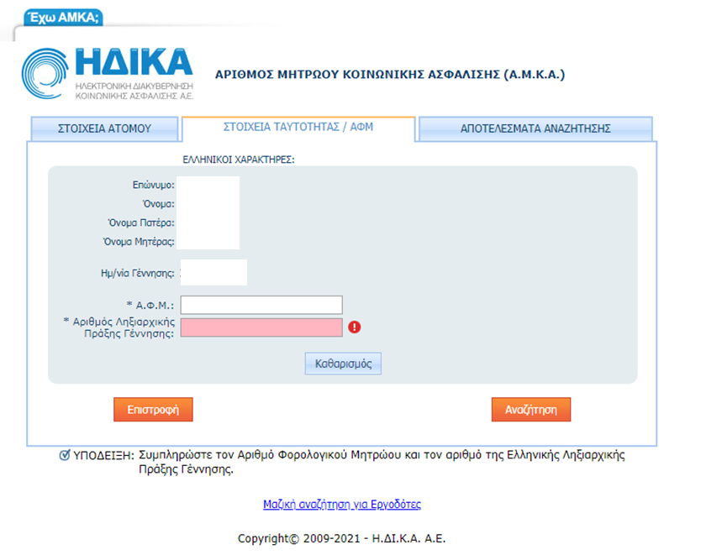
Αριθμός Μητρώου Κοινωνικής Ασφάλισης (ΑΜΚΑ)
Συμπληρώνεται ο ΑΦΜ και ο Αριθμός Ληξιαρχικής Πράξης Γέννησης. Αν ο φοιτητής/τρια δεν το γνωρίζει, συμπληρώνεται ο αριθμός ΑΔΤ
Επιλέγεται ΑΝΑΖΗΤΗΣΗ

Slide 14
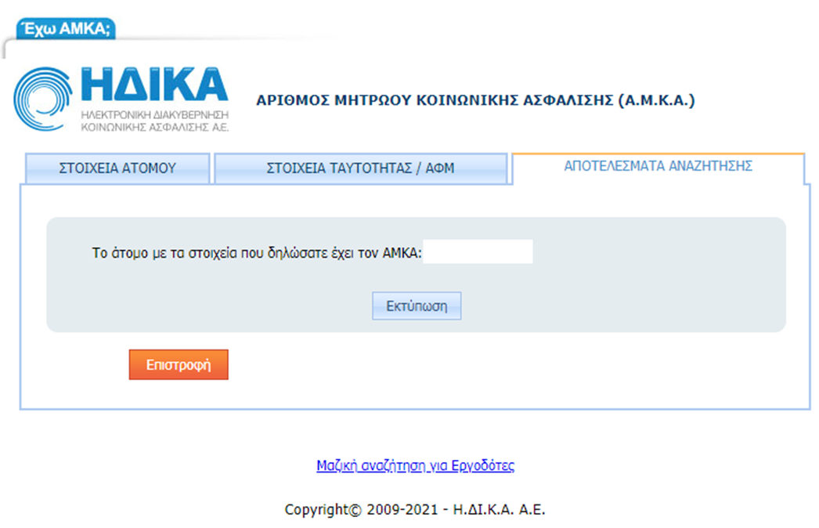
Αριθμός Μητρώου Κοινωνικής Ασφάλισης (ΑΜΚΑ)
Επιλέγεται ΕΚΤΥΠΩΣΗ και το σύστημα οδηγεί αυτόματα στη Βεβαίωση του ΑΜΚΑ

Slide 15

Αριθμός Μητρώου Κοινωνικής Ασφάλισης (ΑΜΚΑ)
Από το περιβάλλον του browser που χρησιμοποιείται, επιλέγετε Ctrl+ P → Αποθήκευση ως pdf (πεδίο Προορισμός)
Το αρχείο αποθηκεύεται με τη μορφή: ΕΠΩΝΥΜΟ- ΑΜΚΑ

Slide 16
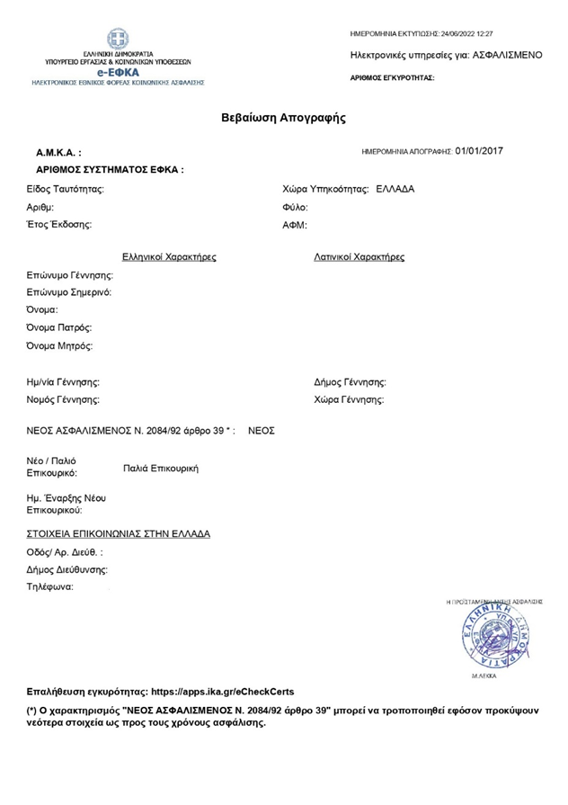
Αριθμός Συστήματος ΕΦΚΑ (πρώην Αριθμός Μητρώου Ασφαλισμένου (ΑΜΑ)
https://www.efka.gov.gr/el/elektronikes-yperesies/bebaiose-apographes
Ο φοιτητής/ τρια συνδέεται με τους προσωπικούς κωδικούς της Γενικής Γραμματείας Πληροφοριακών Συστημάτων (taxisnet)
Καταχωρείται ο ΑΜΚΑ
Επιλέγεται «ΕΚΔΟΣΗ ΒΕΒΑΙΩΣΗΣ»
Από το περιβάλλον του Browser, ο φοιτητής/ τρια κάνει δεξί κλικ: ΕΚΤΥΠΩΣΗ → ΠΡΟΟΡΙΣΜΟΣ → ΑΠΟΘΗΚΕΥΣΗ ΣΕ PDF
Το αρχείο αποθηκεύεται με τη μορφή: ΕΠΩΝΥΜΟ- Βεβαίωση ΕΦΚΑ

Slide 17
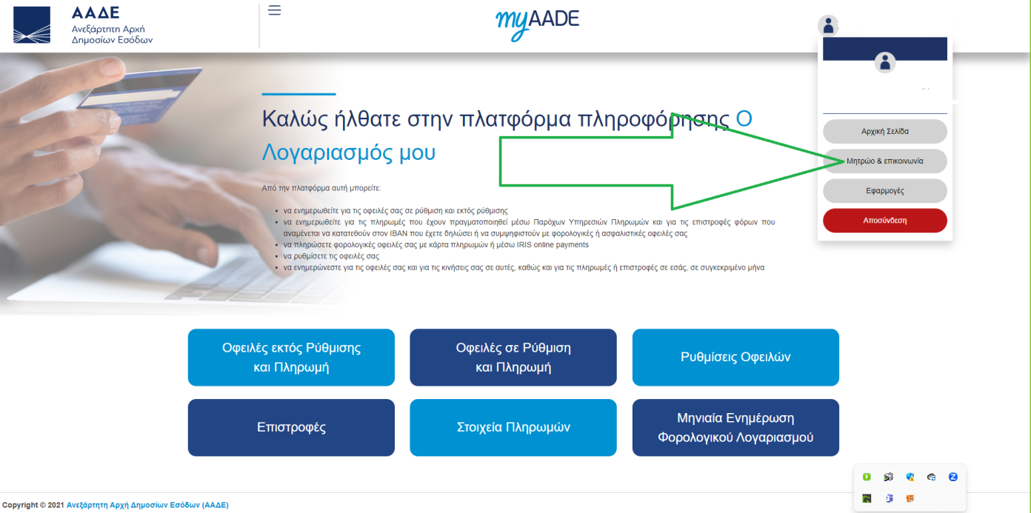
Βεβαίωση Απόδοσης ΑΦΜ
https://www1.aade.gr/taxisnet/info/protected/home.htm
Ο φοιτητής/ τρια συνδέεται με τους προσωπικούς κωδικούς της Γενικής Γραμματείας Πληροφοριακών Συστημάτων (Taxisnet)
Επιλέγεται «Μητρώο και Επικοινωνία» κάτω από το ονοματεπώνυμό του φοιτητή/τριας

Slide 18
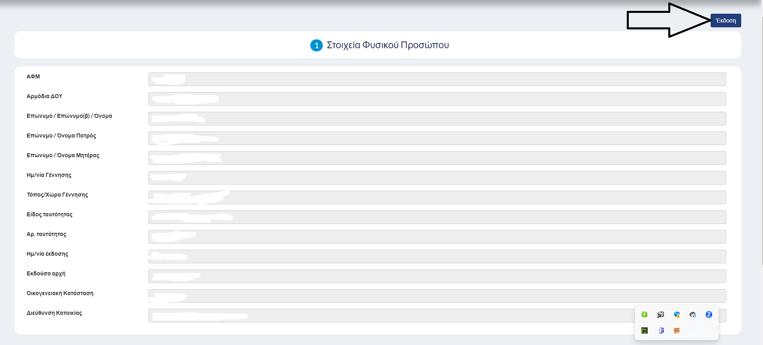
Βεβαίωση Απόδοσης ΑΦΜ
Επιλέγεται «Έκδοση»
Το αρχείο αποθηκεύεται με τη μορφή: «ΕΠΩΝΥΜΟ- ΑΦΜ»

Slide 19

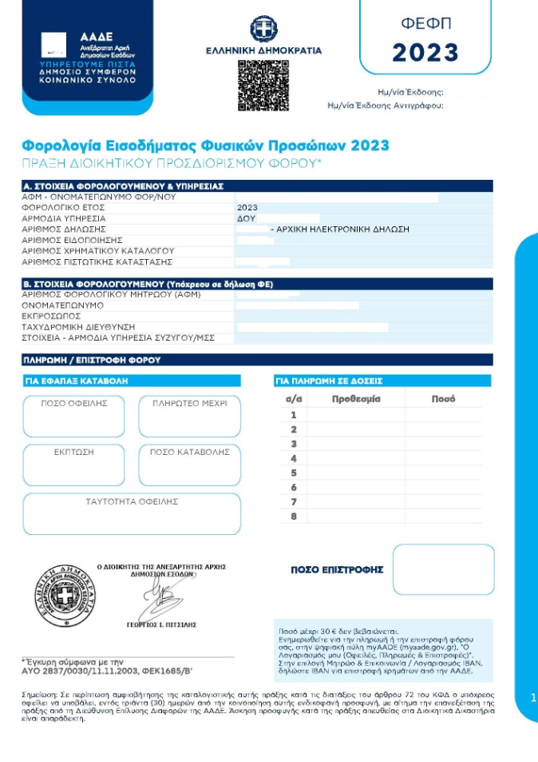
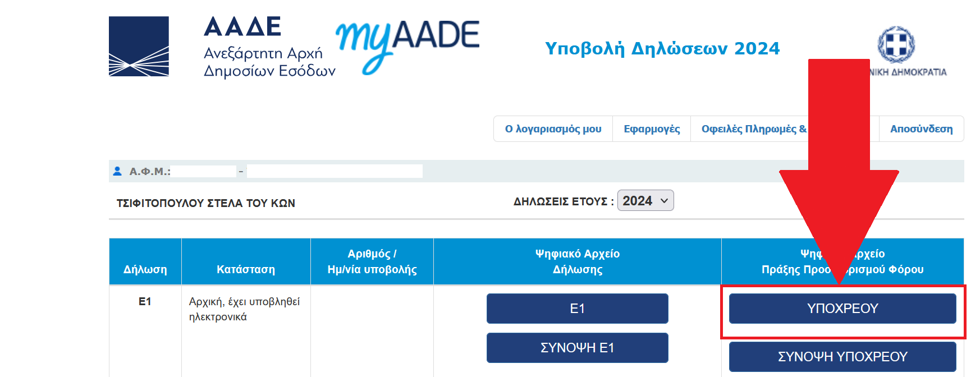
Φορολογία Εισοδήματος Φυσικών Προσώπων (ΦΕΦΠ)
Ο φοιτητής/τρια συνδέεται με τους προσωπικούς κωδικούς της Γενικής Γραμματείας Πληροφοριακών Συστημάτων (taxisnet)
Δηλώσεις Φόρου εισοδήματος Φυσικών Προσώπων Ε1,Ε2,Ε3 → Είσοδος στην Εφαρμογή →Εκτύπωση Πράξης Προσδιορισμού Φόρου→ Υπόχρεου»

Slide 20
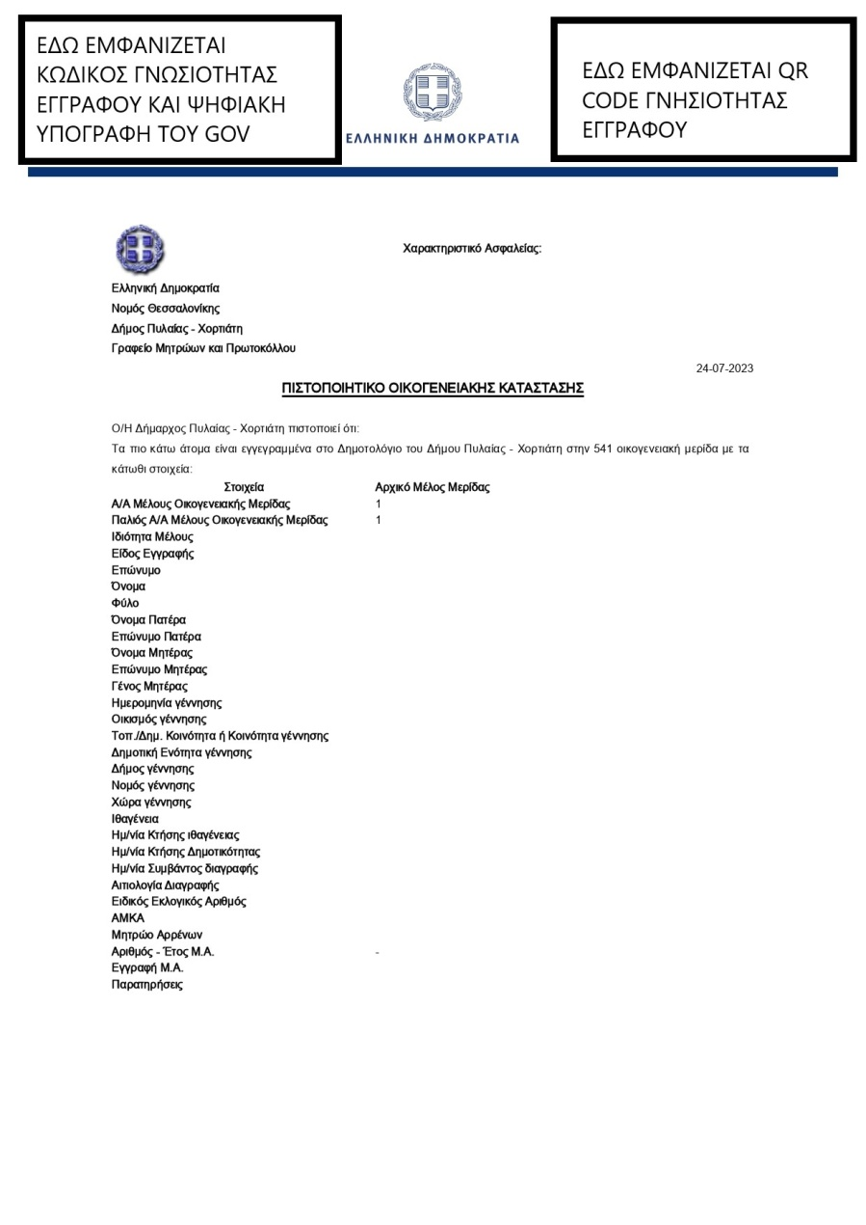
ΠΙΣΤΟΠΟΙΗΤΙΚΟ ΟΙΚΟΓΕΝΕΙΑΚΗΣ ΚΑΤΑΣΤΑΣΗΣ
https://www.gov.gr/ipiresies/oikogeneia/oikogeneiake-katastase/pistopoietiko-oikogeneiakes-katastases → Είσοδος στην Υπηρεσία → Σύνδεση→ Κωδικοί Taxisnet→Αυθεντικοποίηση Χρήστη → Αποδοχή → Συνέχεια → Συνέχεια → Έκδοση
Το αρχείο αποθηκεύεται με τη μορφή: ΕΠΩΝΥΜΟ- Πιστοποιητικό Οικογενειακής Κατάστασης

Slide 21
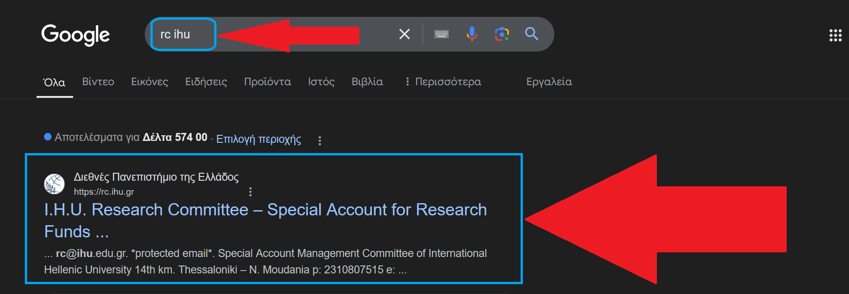
ΦΟΡΜΑ ΔΗΜΙΟΥΡΓΙΑΣ ΛΟΓΑΡΙΑΣΜΟΥ ΣΤΗ ΔΙΑΔΙΚΤΥΑΚΗ ΕΦΑΡΜΟΓΗ WEBRESCOM
Στη μηχανή αναζήτησης (Google), πληκτρολογείτε “rc ihu”
Επιλέγετε την 1^{η} επιλογή “I.H.U. Research Committee- Special Account for Research Funds….”

Slide 22
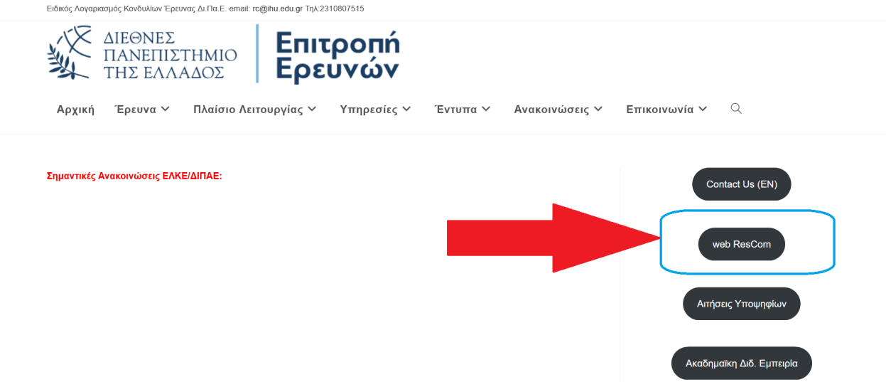
ΦΟΡΜΑ ΔΗΜΙΟΥΡΓΙΑΣ ΛΟΓΑΡΙΑΣΜΟΥ ΣΤΗ ΔΙΑΔΙΚΤΥΑΚΗ ΕΦΑΡΜΟΓΗ WEBRESCOM
Επιλέγετε “Web ResCom”

Slide 23
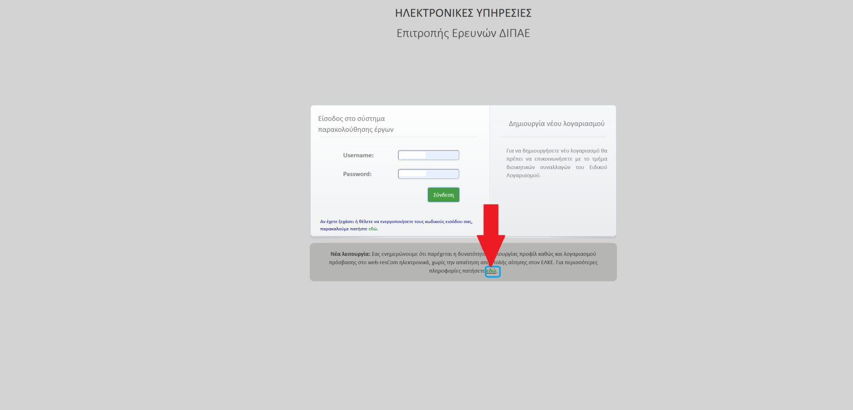
ΦΟΡΜΑ ΔΗΜΙΟΥΡΓΙΑΣ ΛΟΓΑΡΙΑΣΜΟΥ ΣΤΗ ΔΙΑΔΙΚΤΥΑΚΗ ΕΦΑΡΜΟΓΗ WEBRESCOM
Στο κάτω μέρος της οθόνης, επιλέγετε: “Νέα Λειτουργία: Σας ενημερώνουμε, ότι παρέχεται η δυνατότητα δημιουργίας προφίλ καθώς και λογαριασμού πρόσβασης στο web-resCom ηλεκτρονικά, χωρίς την απαίτηση αποστολής αίτησης στον ΕΛΚΕ. Για περισσότερες πληροφορίες, πατήστε ΕΔΩ”

Slide 24
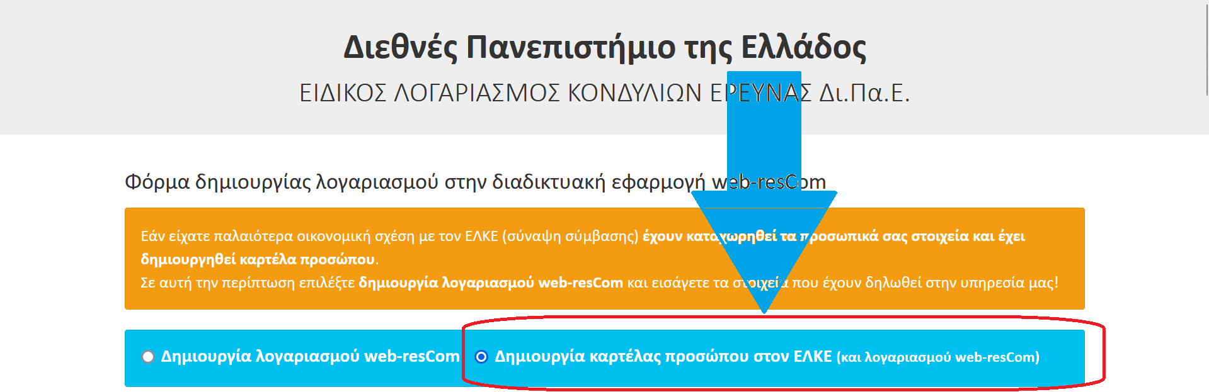
ΦΟΡΜΑ ΔΗΜΙΟΥΡΓΙΑΣ ΛΟΓΑΡΙΑΣΜΟΥ ΣΤΗ ΔΙΑΔΙΚΤΥΑΚΗ ΕΦΑΡΜΟΓΗ WEBRESCOM
Στην ιστοσελίδα “Φόρμα δημιουργίας λογαριασμού στην διαδικτυακή εφαρμογή web- resCom”, επιλέγετε: “Δημιουργία Καρτέλας προσώπου στον ΕΛΚΕ (και λογαριασμού web-resCom)”

Slide 25
ΦΟΡΜΑ ΔΗΜΙΟΥΡΓΙΑΣ ΛΟΓΑΡΙΑΣΜΟΥ ΣΤΗ ΔΙΑΔΙΚΤΥΑΚΗ ΕΦΑΡΜΟΓΗ WEBRESCOM
Χρειάζεται να επιλέξετε τον παραπάνω σύνδεσμο σχετικά με τον τραπεζικό σας λογαριασμό

Slide 26
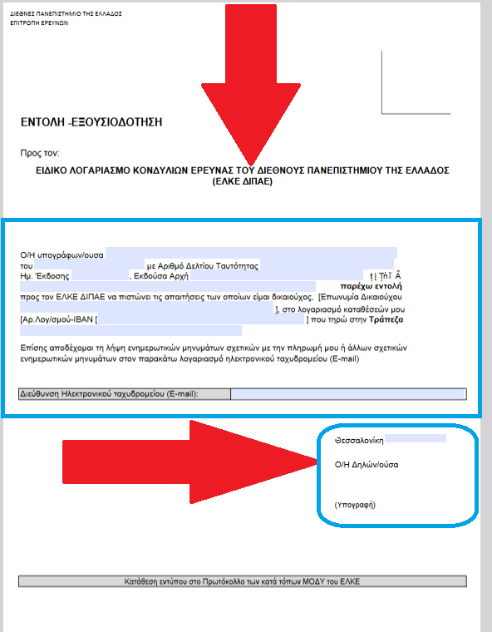
ΦΟΡΜΑ ΔΗΜΙΟΥΡΓΙΑΣ ΛΟΓΑΡΙΑΣΜΟΥ ΣΤΗ ΔΙΑΔΙΚΤΥΑΚΗ ΕΦΑΡΜΟΓΗ WEBRESCOM
1. Στην Εντολή- Εξουσιοδότηση που «κατεβαίνει» στον ΗΥ σας, συμπληρώνετε τα προσωπικά σας στοιχεία:
Ονοματεπώνυμο
Πατρώνυμο
ΑΔΤ
Ημερομηνία Έκδοσης
Εκδούσα Αρχή
Ονοματεπώνυμο
Αριθμός Λογαριασμού/ IBAN
Τραπεζικό Ίδρυμα (Τράπεζα) που θα κατατεθεί η επιχορήγηση
Ημερομηνία
2. Εκτυπώνετε την Εντολή- Εξουσιοδότηση και την υπογράφετε φυσικά. Εναλλακτικά, μπορείτε με τους Προσωπικούς σας Κωδικούς Πρόσβασης στο Taxisnet μέσω του gov.gr να βεβαιώσετε ψηφιακά την Εντολή- Εξουσιοδότηση (https://www.gov.gr/ipiresies/polites-kai-kathemerinoteta/psephiaka-eggrapha-gov-gr/psephiake-bebaiose-eggraphou)
3. Αποθηκεύετε την Εντολή- Εξουσιοδότηση στον ΗΥ, εφόσον την έχετε υπογράψει είτε φυσικά είτε ψηφιακά

Slide 27
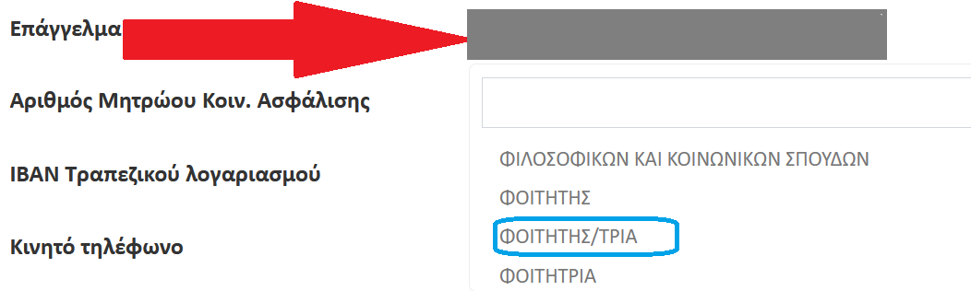
ΦΟΡΜΑ ΔΗΜΙΟΥΡΓΙΑΣ ΛΟΓΑΡΙΑΣΜΟΥ ΣΤΗ ΔΙΑΔΙΚΤΥΑΚΗ ΕΦΑΡΜΟΓΗ WEBRESCOM
Συμπληρώνετε τα προσωπικά σας στοιχεία (Επώνυμο, Όνομα, Πατρώνυμο, Μητρώνυμο, Φύλο, Έγγαμος, Ημερομηνία Γέννησης, Αριθμός Φορολογικού Μητρώου, ΔΟΥ, Διεύθυνση έδρας/ κατοικίας, Ταχυδρομικός κώδικας, Πόλη, Επάγγελμα, Αριθμός Μητρώου Κοιν. Ασφάλισης, IBAN τραπεζικού λογαριασμού, Κινητό τηλέφωνο, Email)
Στο πεδίο ΕΠΑΓΓΕΛΜΑ, απαιτείται να επιλέξετε ΦΟΙΤΗΤΗΣ/ ΤΡΙΑ, σύμφωνα με την παραπάνω εικόνα

Slide 28
ΦΟΡΜΑ ΔΗΜΙΟΥΡΓΙΑΣ ΛΟΓΑΡΙΑΣΜΟΥ ΣΤΗ ΔΙΑΔΙΚΤΥΑΚΗ ΕΦΑΡΜΟΓΗ WEBRESCOM
Στο πεδίο EMAIL,συμπληρώνετε το email σας
Στο ίδιο πεδίο απαιτείται να επιλέξετε ΑΠΟΣΤΟΛΗ ΚΩΔΙΚΟΥ ΜΙΑΣ ΧΡΗΣΗΣ, σύμφωνα με την παραπάνω εικόνα
Στο email που δηλώσατε, θα λάβετε έναν ΚΩΔΙΚΟ ΜΙΑΣ ΧΡΗΣΗΣ, τον οποίο απαιτείται να συμπληρώσετε στο αντίστοιχο πεδίο, σύμφωνα με την 2^{η} εικόνα
ΠΡΟΣΟΧΗ: Ο κωδικός θα παραμείνει ενεργός μόνο 5 λεπτά

Slide 29
ΦΟΡΜΑ ΔΗΜΙΟΥΡΓΙΑΣ ΛΟΓΑΡΙΑΣΜΟΥ ΣΤΗ ΔΙΑΔΙΚΤΥΑΚΗ ΕΦΑΡΜΟΓΗ WEBRESCOM
Στο πεδίο ΑΡΧΕΙΟ ΤΑΥΤΟΠΟΙΗΣΗΣ, επιλέγετε ΠΕΡΙΗΓΗΣΗ
Ανεβάζετε ως 1 αρχείο σε μορφή zip ή pdf τα παρακάτω δικαιολογητικά: α) ΑΔΤ 2 όψεων, β) βεβαίωση τήρησης τραπεζικού λογαριασμού, γ) Δήλωση ατομικών στοιχείων και δ) Εντολή- Εξουσιοδότηση υπογεγραμμένη από εσάς (βλ διαφάνεια: 26)
Προκειμένου, να δημιουργήσετε 1 αρχείο που θα περιέχει τα παραπάνω δικαιολογητικά, χρησιμοποιήστε το: www.ilovepdf.com

Slide 30
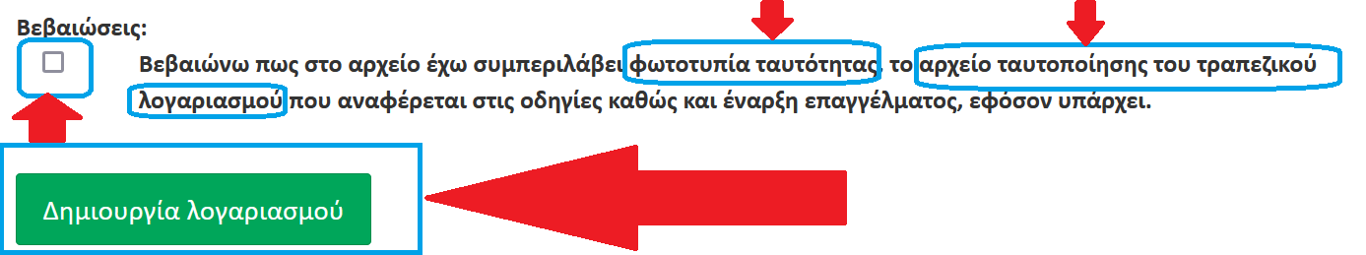
ΦΟΡΜΑ ΔΗΜΙΟΥΡΓΙΑΣ ΛΟΓΑΡΙΑΣΜΟΥ ΣΤΗ ΔΙΑΔΙΚΤΥΑΚΗ ΕΦΑΡΜΟΓΗ WEBRESCOM
Προκειμένου να δημιουργήσετε λογαριασμό στο WEBRESCOM, απαιτείται να επιλέξετε την παραπάνω δήλωση: “Βεβαιώνω πως στο αρχείο έχω συμπεριλάβει φωτοτυπία ταυτότητας, το αρχείο ταυτοποίησης του τραπεζικού λογαριασμού που αναφέρεται στις οδηγίες καθώς και έναρξη επαγγέλματος, εφόσον υπάρχει”, σύμφωνα με την εικόνα.
Τέλος, επιλέγετε ΔΗΜΙΟΥΡΓΙΑ ΛΟΓΑΡΙΑΣΜΟΥ

Slide 31
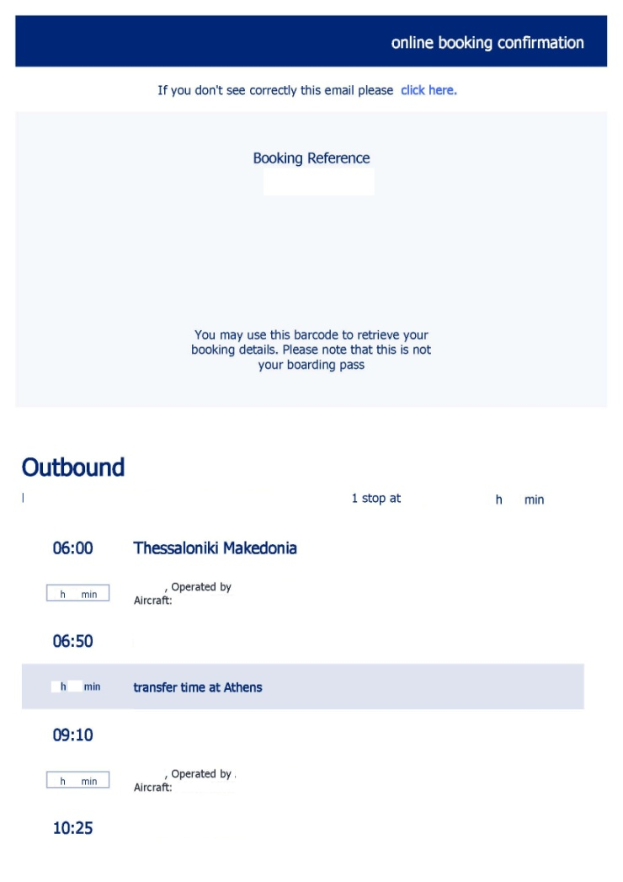
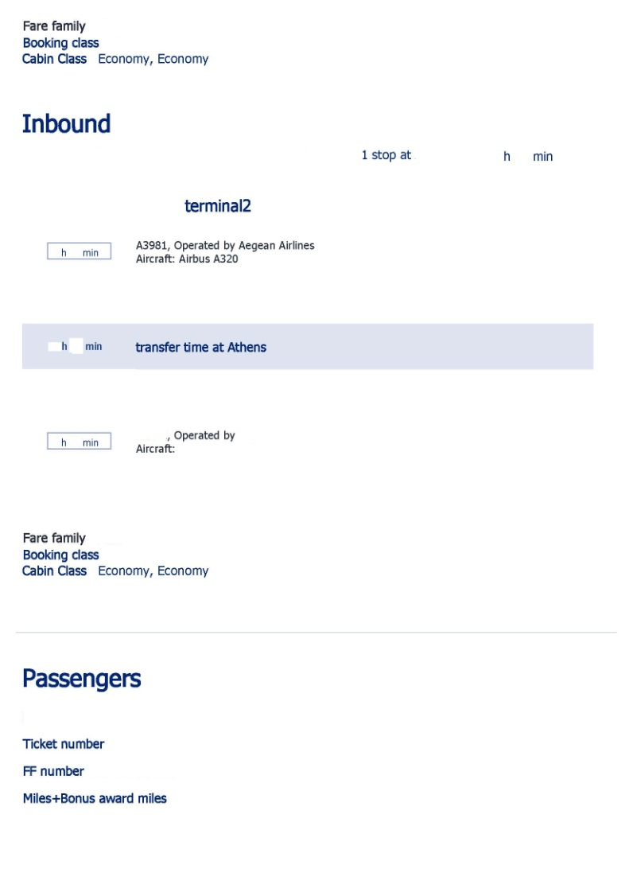
Επιβεβαίωση Κράτησης Αεροπορικού Εισιτηρίου
Απαιτείται να μας αποστείλλετε την επιβεβαίωση της κράτησης αεροπορικού εισιτηρίου, που θα λάβετε στο email σας.

Slide 32
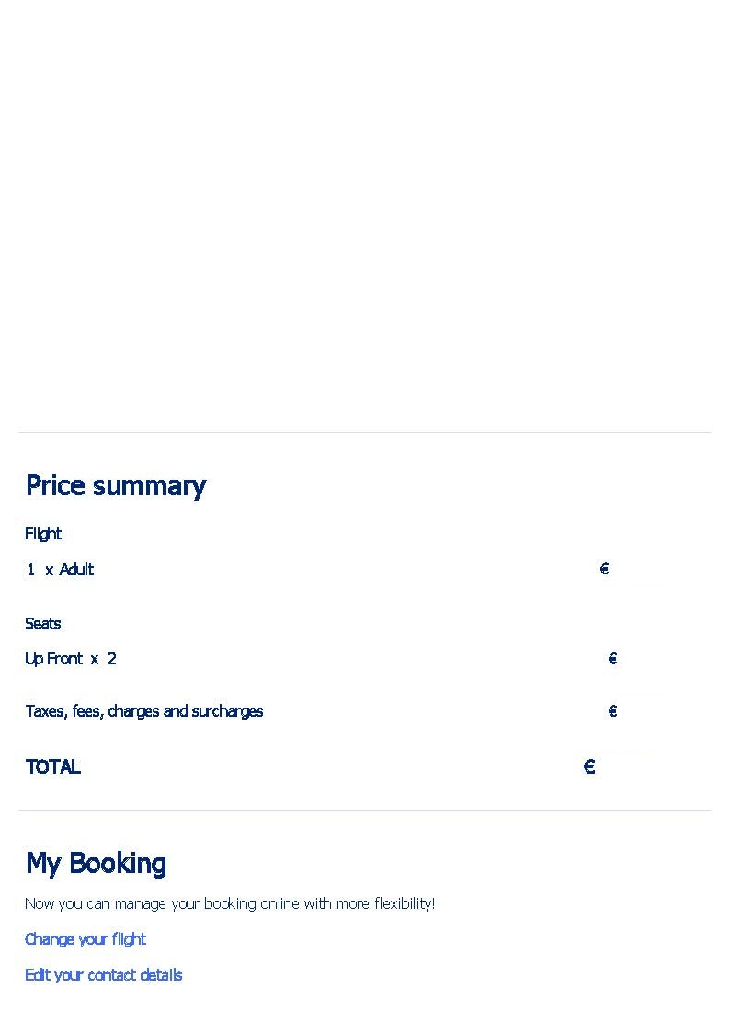
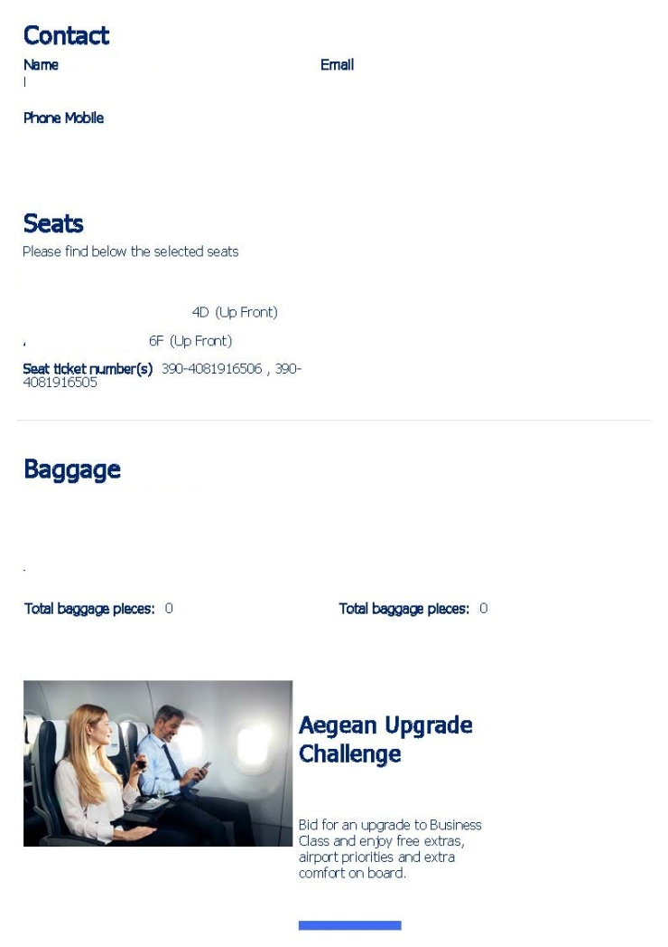
Επιβεβαίωση Κράτησης Αεροπορικού Εισιτηρίου

Slide 33
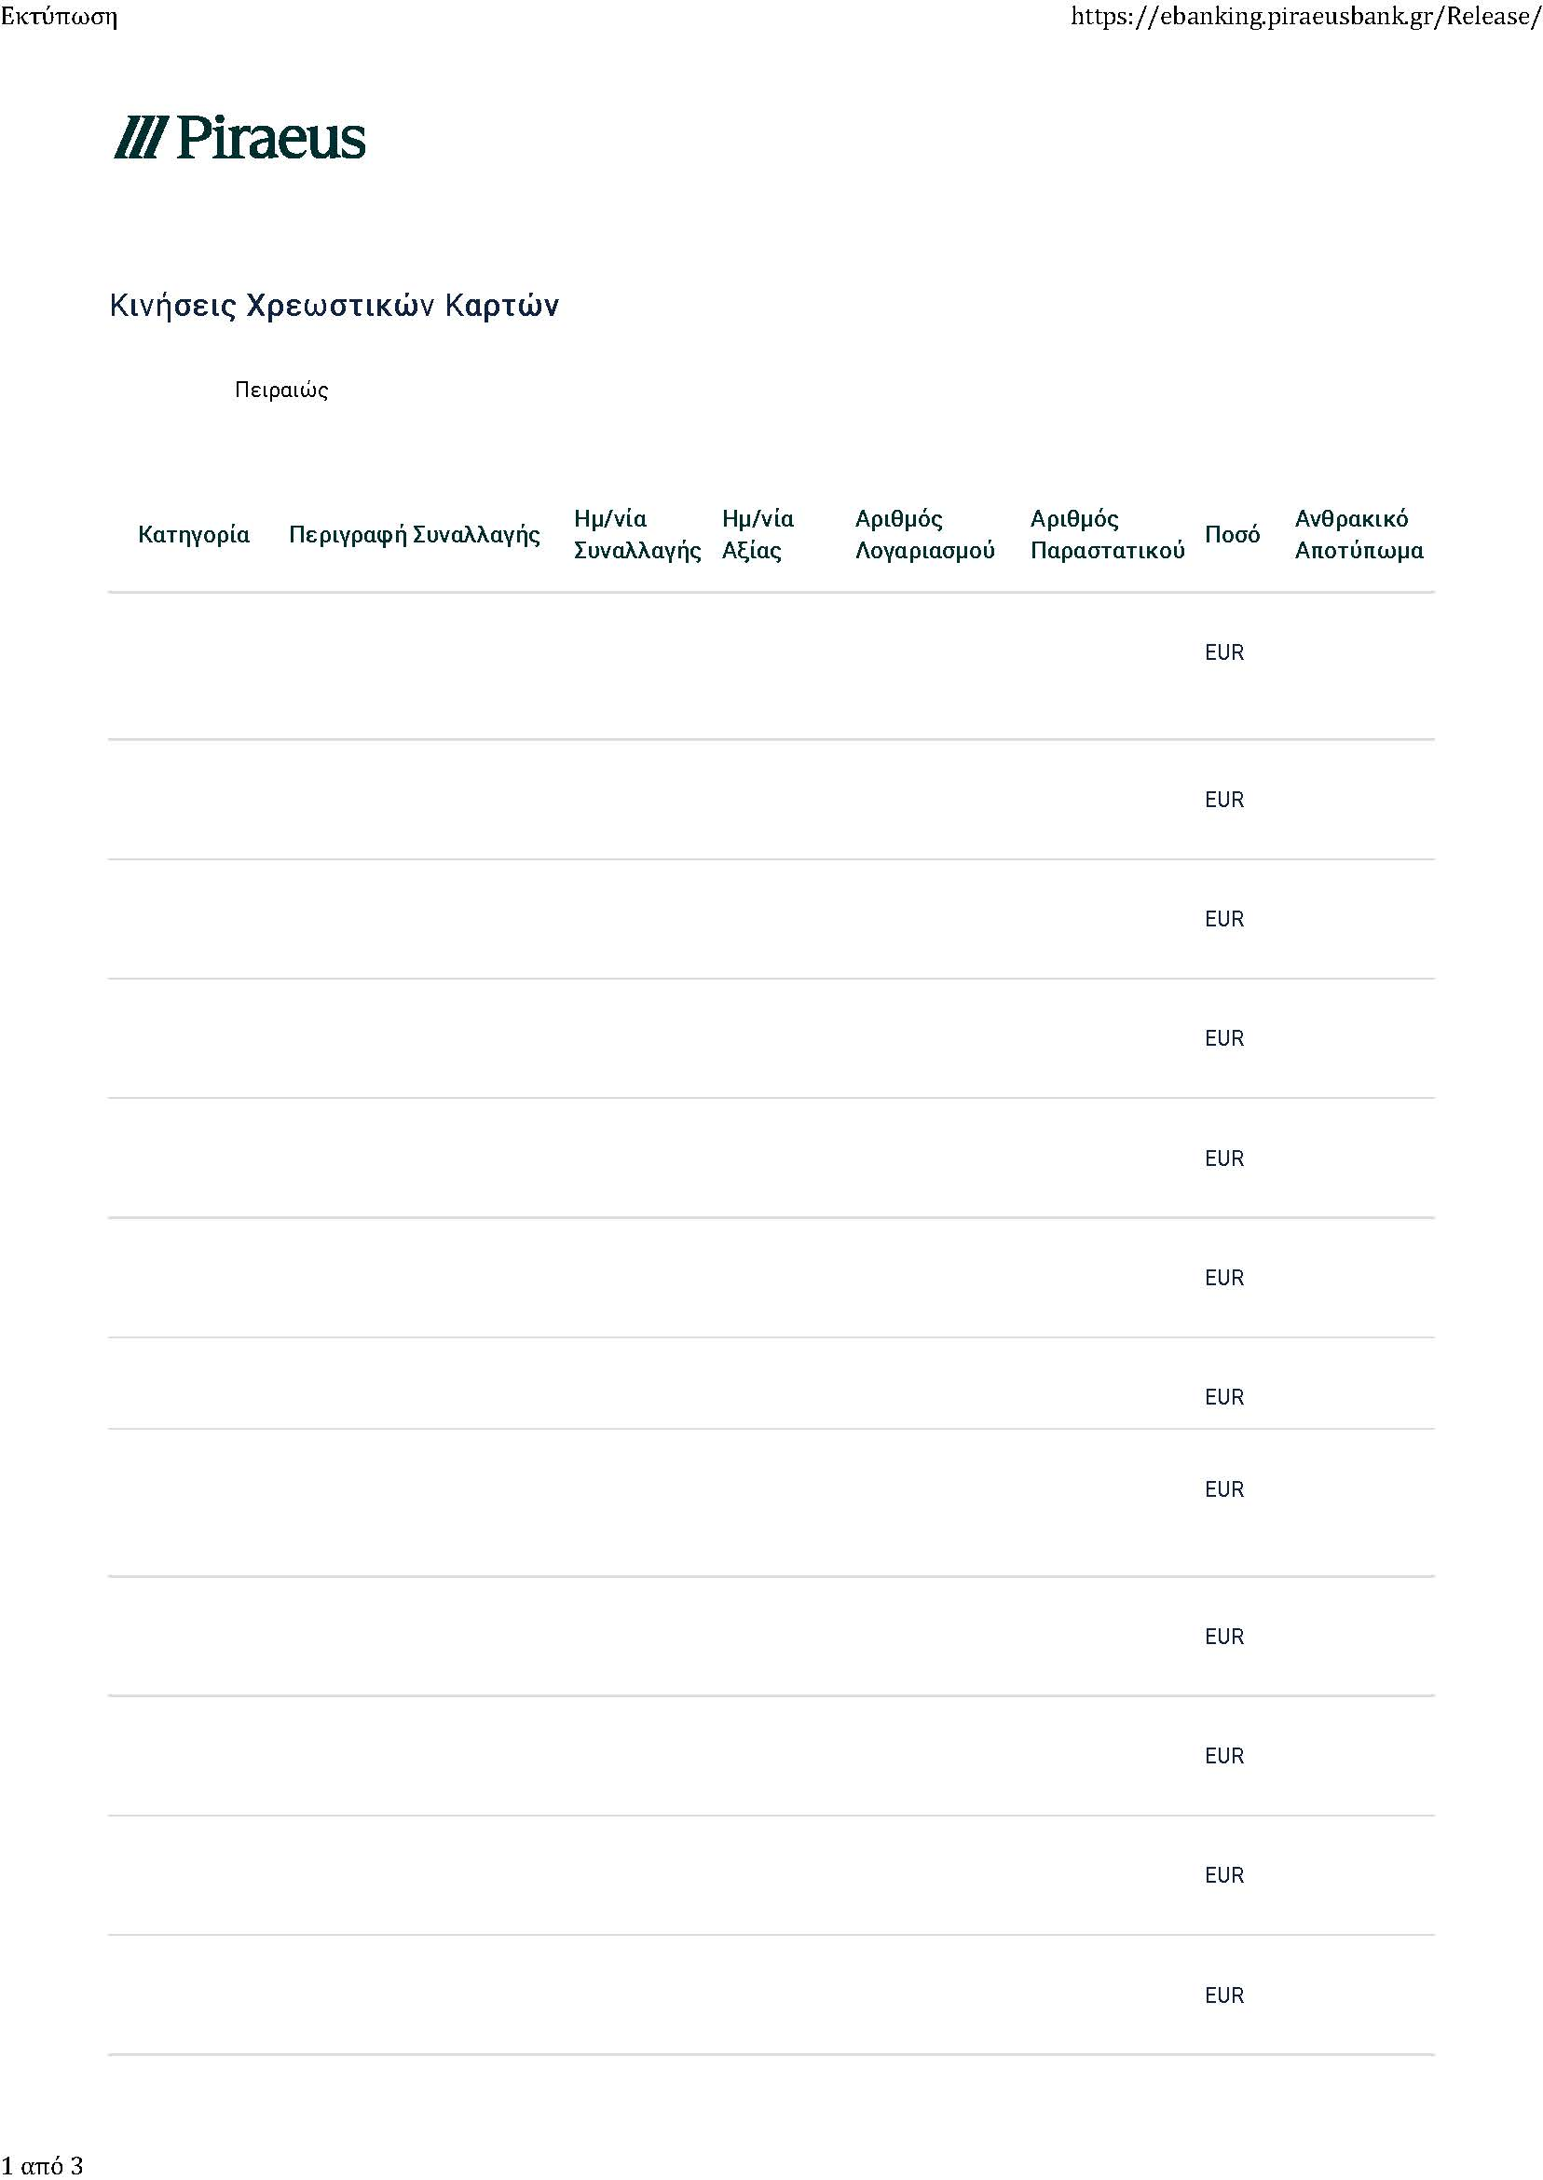
Πληρωμή Αεροπορικού Εισιτηρίου
Απαιτείται να προσκομίσετε και την απόδειξη πληρωμής του αεροπορικού εισιτήριου τόσο της άφιξης όσο και της αναχώρησης

Slide 34
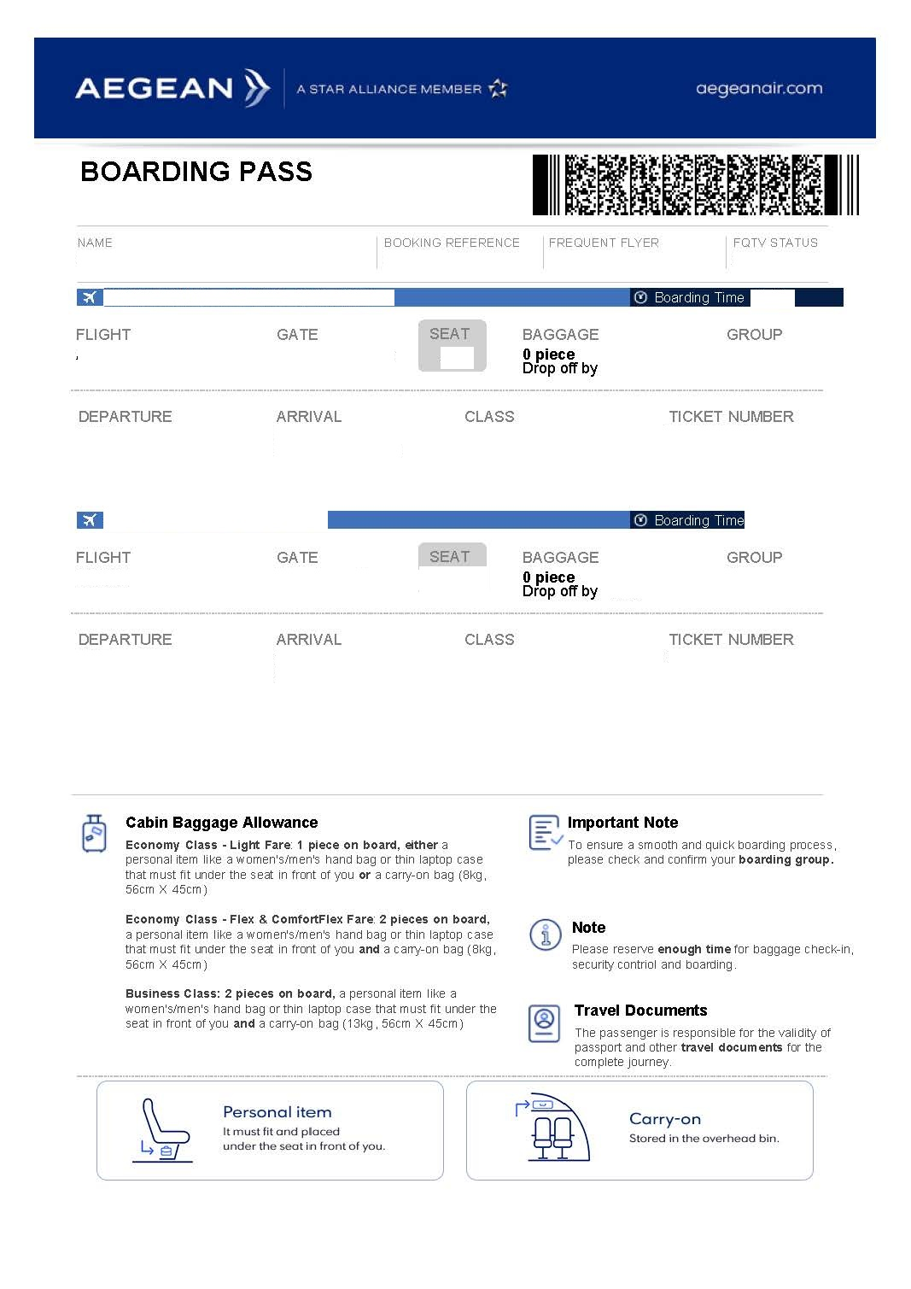
Πληρωμή Αεροπορικού Εισιτηρίου
Απαιτείται να προσκομίσετε και τις κάρτες επιβίβασης και της άφιξής σας στη χώρα υποδοχής καθώς και της άφιξής σας στην Ελλάδα με την επιστροφή σας

Slide 35
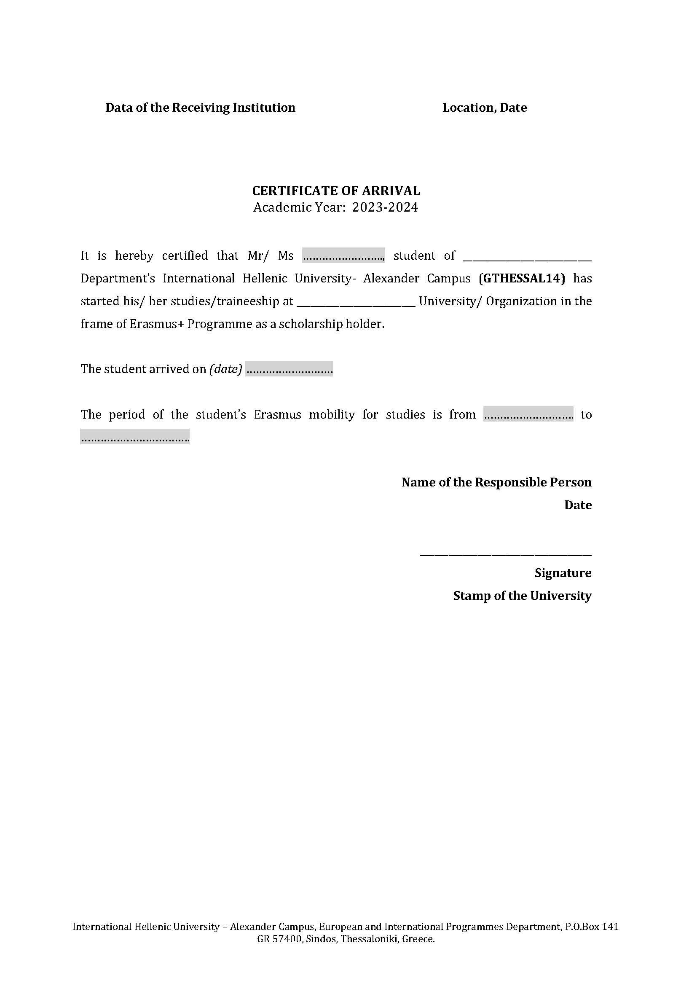
Certificate of Arrival
(Πιστοποιητικό Άφιξης)
Κατά την άφιξή σας, απαιτείται να μας αποστείλετε το Πιστοποιητικό Άφιξης σφραγισμένο και υπογεγραμμένο από το Πανεπιστήμιο/ φορέα υποδοχής/ Ίδρυμα.
Αν η μετακίνησή σας αφορά περίοδο σπουδών, θα απευθυνθείτε στο Γραφείο Erasmus του Πανεπιστημίου Υποδοχής, προκειμένου να λάβετε το αντίστοιχο Πιστοποιητικό.
Αν η μετακίνησή σας αφορά πρακτική άσκηση/ after placement, θα χρησιμοποιήσετε το πρότυπο, που θα λαμβάνετε με την Σύμβασή σας μέσω email. Απαιτείται να συμπληρώσετε τα στοιχεία του φορέα υποδοχής στην επάνω και αριστερά γωνία, καθώς και τα στοιχεία του Υπευθύνου της Πρακτικής σας Άσκησης/ After Placement στην κάτω δεξιά γωνία.

Slide 36
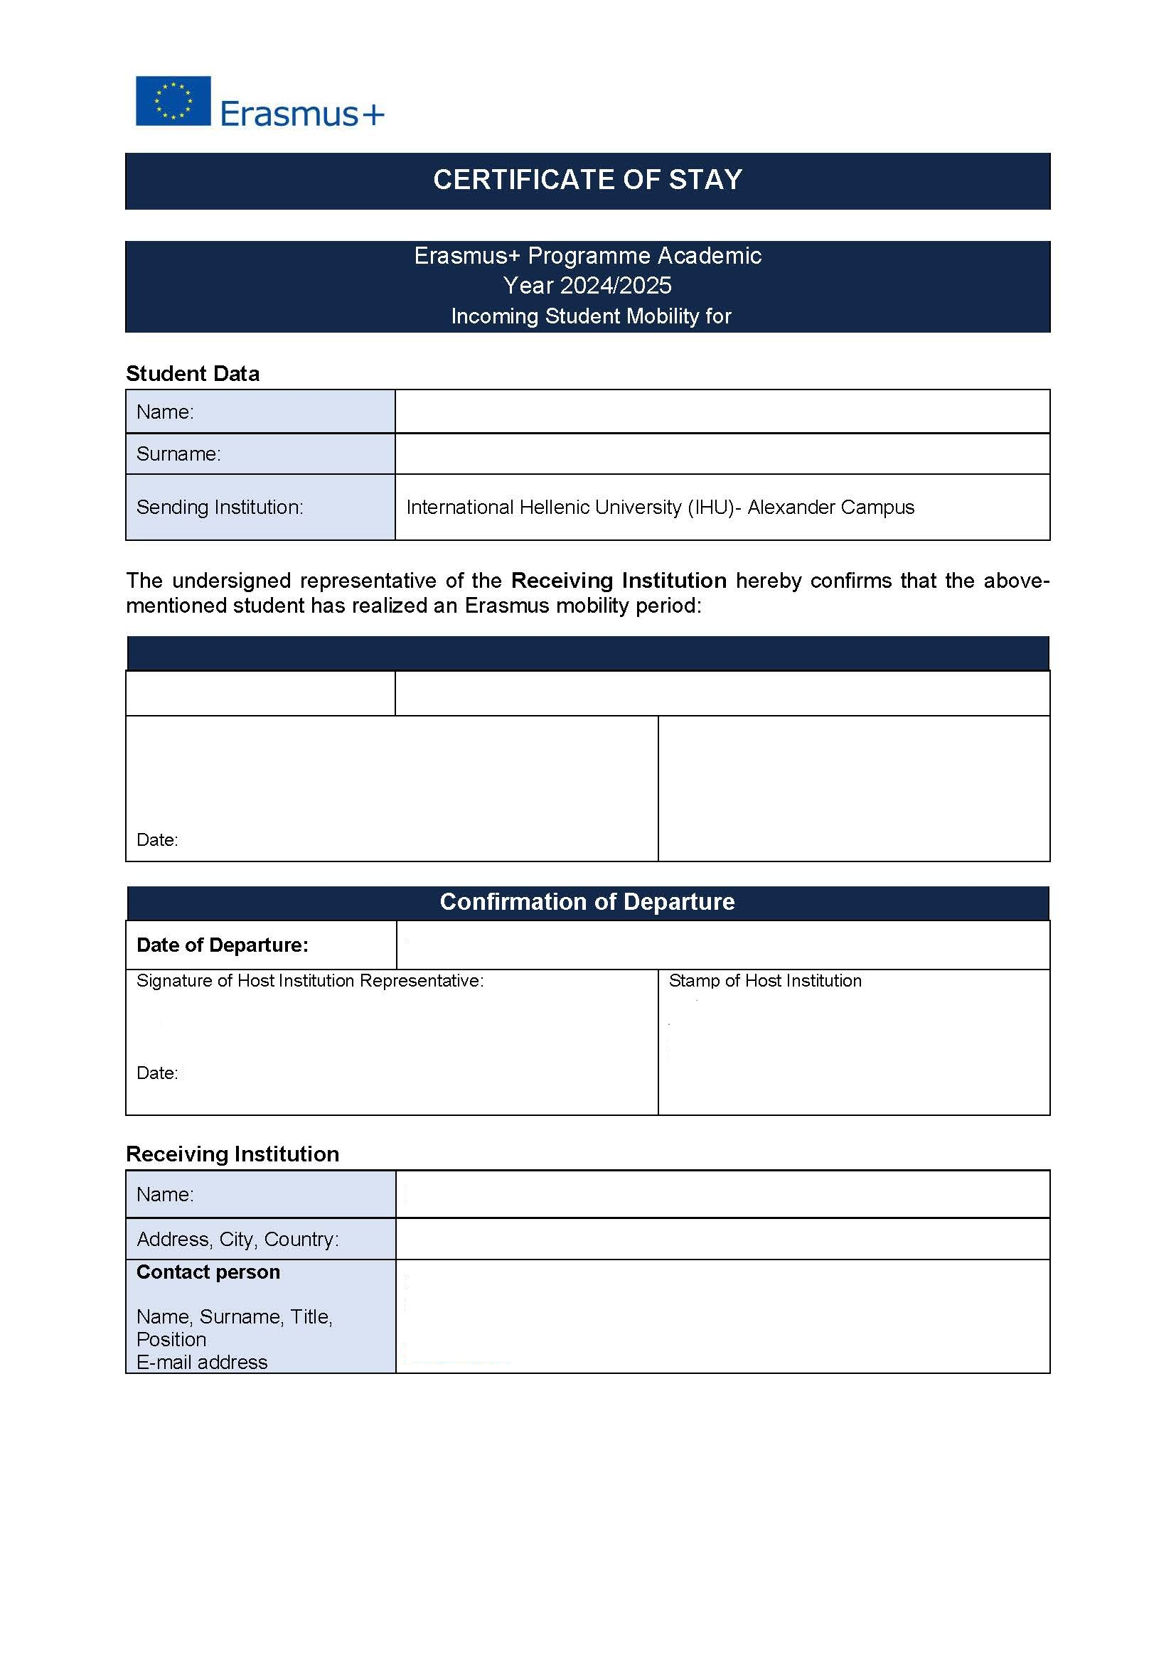
Certificate of Attendance/ Stay
Προκειμένου η κινητικότητά σας να θεωρηθεί ολοκληρωμένη:
Αν ο τύπος κινητικότητάς σας, αφορά περίοδο σπουδών: κατά την αναχώρησή σας, απαιτείται να μας αποστείλετε το Πιστοποιητικό Αναχώρησης σφραγισμένο και υπογεγραμμένο από το Πανεπιστήμιο/ φορέα υποδοχής/ Ίδρυμα.

Slide 37
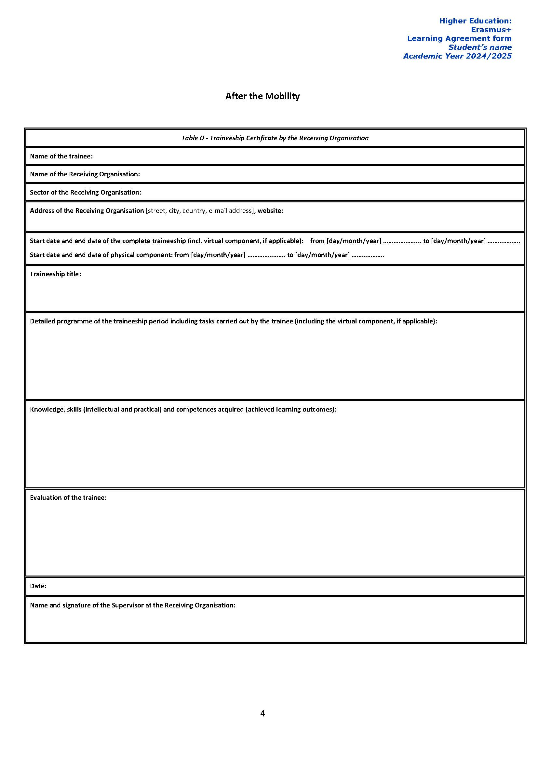
After the Mobility
Προκειμένου η κινητικότητά σας να θεωρηθεί ολοκληρωμένη:
Αν ο τύπος κινητικότητάς σας, αφορά περίοδο πρακτικής άσκησης/ after placement: κατά την αναχώρησή σας, απαιτείται να μας αποστείλετε το Πιστοποιητικό Αναχώρησης σφραγισμένο και υπογεγραμμένο από το Πανεπιστήμιο/ φορέα υποδοχής/ Ίδρυμα

Slide 38
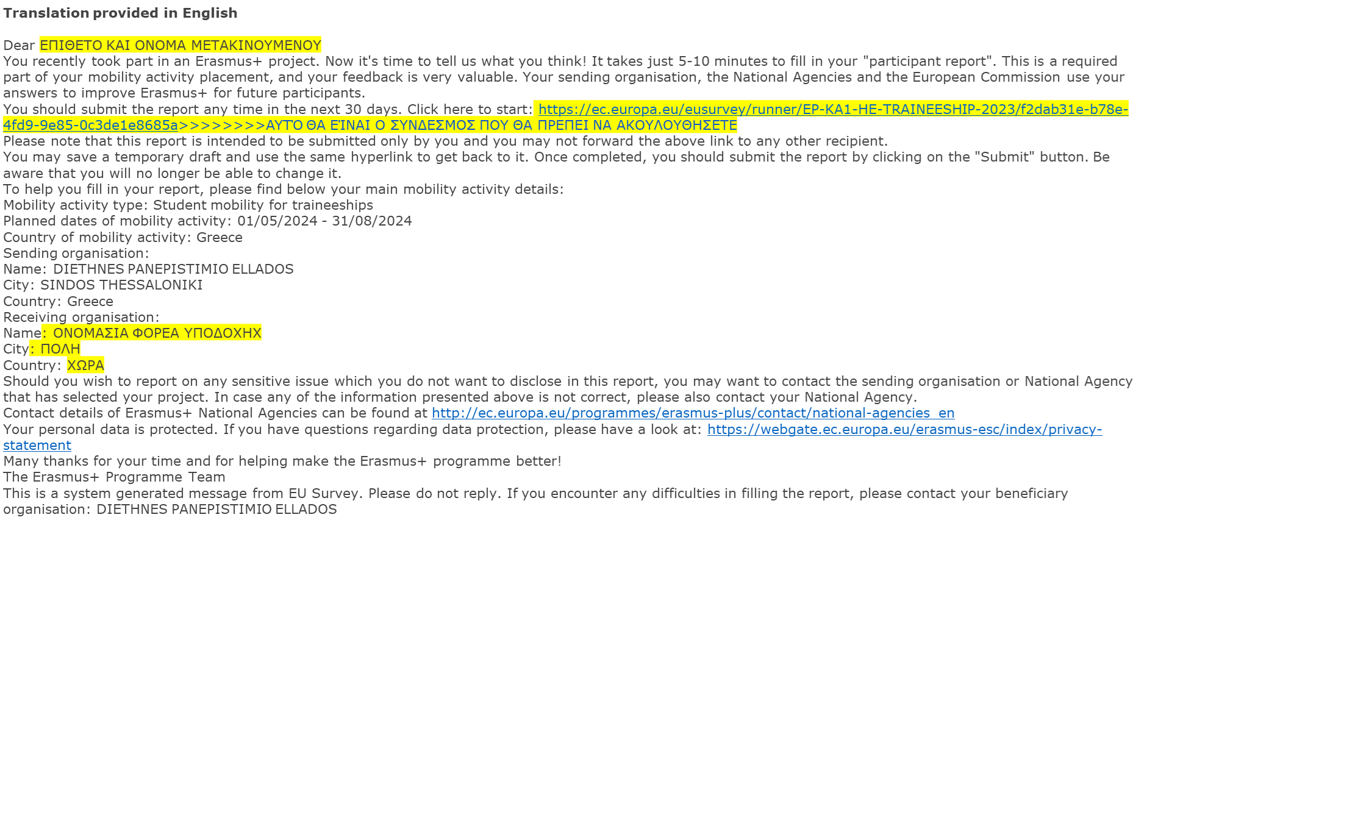
Έκθεση Συμμετέχοντα
Προκειμένου η κινητικότητά σας να θεωρηθεί ολοκληρωμένη:
Κατά την επιστροφή σας απαιτείται να υποβάλλετε την Έκθεση Συμμετέχοντα σχετικά με την εμπειρία της κινητικότητάς σας (μέσω του διαδικτυακού εργαλείου- EU Survey) σε διάστημα 30 ημερολογιακών ημερών.
Η διεύθυνση από την οποία θα σας έρθει η Έκθεση Συμμετέχοντα είναι: EU-CORPORATE-NOTIFICATION-SYSTEM@ec.europa.eu (Ελέγχετε και το φάκελο της ανεπιθύμητης αλληλογραφίας- spam)

Slide 39
Υπεύθυνη Δήλωση Διαμονής
Προκειμένου η κινητικότητά σας να θεωρηθεί ολοκληρωμένη:
θα χρειαστεί επιπλέον μία Υπεύθυνη Δήλωση μέσω του gov.gr θα αναγράφετε το παρακάτω κείμενο:
ΠΡΟΣ ΕΛΚΕ ΔΙΠΑΕ
Στο πλαίσιο του Προγράμματος Κινητικότητας Φοιτητών& Προσωπικού Ιδρυμάτων Ανώτατης Εκπαίδευσης Erasmus+ (Κωδικός Έργου: 81966/ 81334) ολοκλήρωσα την πρακτική μου άσκηση/ τις σπουδές μου κατά το χρονικό διάστημα από _______ έως __________ στον Φορέα Απασχόλησης "__________", στην "_________" (Χώρα) και φιλοξενήθηκα στη διεύθυνση _________ (οδός, αριθμός, ΤΚ, πόλη)/ διέμεινα στο "________" (ξενοδοχείο) με διεύθυνση _________ (οδός, αριθμός, ΤΚ, πόλη).

Slide 40
ΧΡΗΣΙΜΟΙ ΣΥΝΔΕΣΜΟΙ
Μετατροπή Εικόνας σε pdf: https://www.ilovepdf.com/jpg_to_pdf
Συγχώνευση εγγράφων σε pdf: https://www.ilovepdf.com/merge_pdf
Μετατροπή από word σε pdf: https://www.ilovepdf.com/word_to_pdf
Αίτηση Έκδοσης ΕΚΑΑ: https://www.gov.gr/ipiresies/ergasia-kai-asphalise/asphalise/europaike-karta-asphalises-astheneias
Βεβαίωση ΑΜΚΑ: https://www.amka.gr/AMKAGR/
Βεβαίωση ΕΦΚΑ: https://www.efka.gov.gr/el/elektronikes-yperesies/bebaiose-apographes
Φορολογία Εισοδήματος Φυσικών Προσώπων (ΦΕΦΠ) & Βεβαίωση Απόδοσης ΑΦΜ: https://www.gsis.gr/
Πύλη Φοιτητολογίου: https://uniportal.ihu.gr/?p=24A856D9-EFE0-4A75-AFD8-FB49419A505741D3F767-A742-4590-BD36-C284187F8F1A
Πιστοποιητικό Οικογενειακής Κατάστασης: https://reg.services.gov.gr/start/?step=certificates
ΔΑΣ: https://www.ihu.gr/monades/intprogrs#%CE%9A%CE%B9%CE%BD%CE%B7%CF%84%CE%B9%CE%BA%CF%8C%CF%84%CE%B7%CF%84%CE%B1%CE%A6%CE%BF%CE%B9%CF%84%CE%B7%CF%84%CF%8E%CE%BD
ΕΛΚΕ ΔΙΠΑΕ: https://rc.ihu.gr/
Υπεύθυνη Δήλωση: https://dilosi.services.gov.gr/create/q/confirm-personal-info?refname=YPDIL

